Slide 1
图像目标的记忆增强强化学习 导航

Slide 2
作者的方法：
在这项工作中，作者提出了一种用于图像目标导航的记忆增强方
法。早期的尝试，包括基于 RL 和基于 SLAM 的方法，要么表现
出较差的泛化性能，要么严重依赖姿势/深度传感器。作者的方
法基于基于注意力的端到端模型，该模型利用情景记忆来学习导
航。首先，作者以自我监督的方式训练状态嵌入网络，然后使用
它将先前访问过的状态嵌入到代理的记忆中。我们的导航策略通
过注意力机制利用这些信息。

Slide 3
三个挑战：
其中代理必须：
1.学习导航到从那里进行的视觉观察指定的位置。
2.需要对周围场景有高层次的理解。
学习在这种视觉复杂的环境中导航需要学习比像素更能提供信息
的表示，它可以捕捉场景的视觉多样性，并且可以推广到看不见的环境。
3.构建和利用所访问状态的表示。
记住它在一个情节中已经访问过的地方，以便进行有
效的探索

Slide 4
处理挑战：
作者通过记忆增强强化学习方法解决了这三个挑战。首先，代理以自
我监督的方式学习环境的表示，并获得对周围场景的高级理解。然后它
以端到端的方式学习图像目标导航的策略。为了有效地探索和导航，该
策略以外部记忆模块为条件，该记忆模块可以记住当前情节中的有用信
息。通过这种方法，作者在 Gibson 数据集上建立了具有挑战性的图像目
标导航任务的最新技术水平。作者仅通过 RGB 输入实现了这一性能，无
需访问位置信息，与之前的用于视觉导航的神经拓扑SLAM相比，这是一
个重大改进。

Slide 5
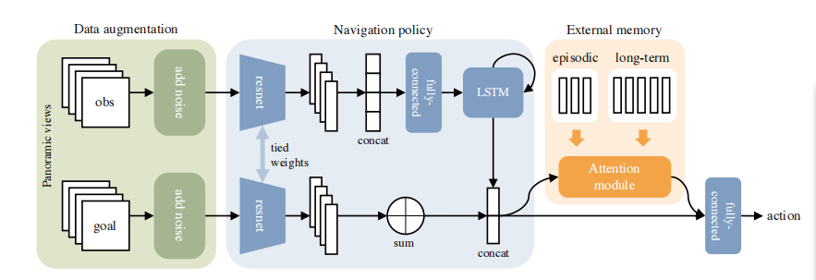
作者的方法：
代理模型包含三个部分：用于改进泛化的数据增强部分、学习选择
适当动作的导航策略以及用于利用过去经验的外部存储器。

Slide 6
数据增强：
为了提高我们的代理对看不见的环境的泛化能力，我们通过使用
经典的数据增强技术对模拟器的观察结果应用随机变换。我们使
用两种数据转换：
（1）随机裁剪，增加输入图像大小并随机裁剪原始大小；
（2）随机改变亮度、对比度、饱和度和色调的颜色抖动图像的层次；

Slide 7
导航策略：
计算所有可能动作的概率分布。
对每个观察进行编码。
通过与当前观察相同的卷积神经网络对其进行处理。

Slide 8
外部存储器：
1）训练状态嵌入网络：在学习导航策略之前，我们训练状态嵌
入网络来学习环境位置的表示。
2）情节记忆：一旦我们拥有可以区分附近和远处位置的观察的可达性网络，代理就可以收集先前访问过的状态的紧凑记忆。
3）注意模块：导航策略可以利用情节记忆向目标观察移动。

Slide 9
作者提出的模型与几个基线和最先进的方法的比较。
显示每种方法的观察类型：原始像素观察(RGB)、深度图(Depth)
和位置信息，其提出的模型与几个基线和最先进的方法的比
较，报告了三个难度级别的成功率和SPL，均表现出不错的效果。
后续操作：
与现有技术的比较。
消融研究和分析。
分析和定性可视化。
且均取得较好的成绩。

Slide 10
结论：
提出了一种记忆赋予代理，作者通过强化学习进行端到端训练。
图像目标导航的挑战性任务上评估了其代理，并表明它大大超过
了以前的工作。这种令人印象深刻的性能仅从 RGB 观察中
获得，即不使用任何位置信息，尽管它需要更多的训练步骤。在
未来的工作中，计划改进可达性网络的训练并使策略更好地利用
内存。

